Slide 1
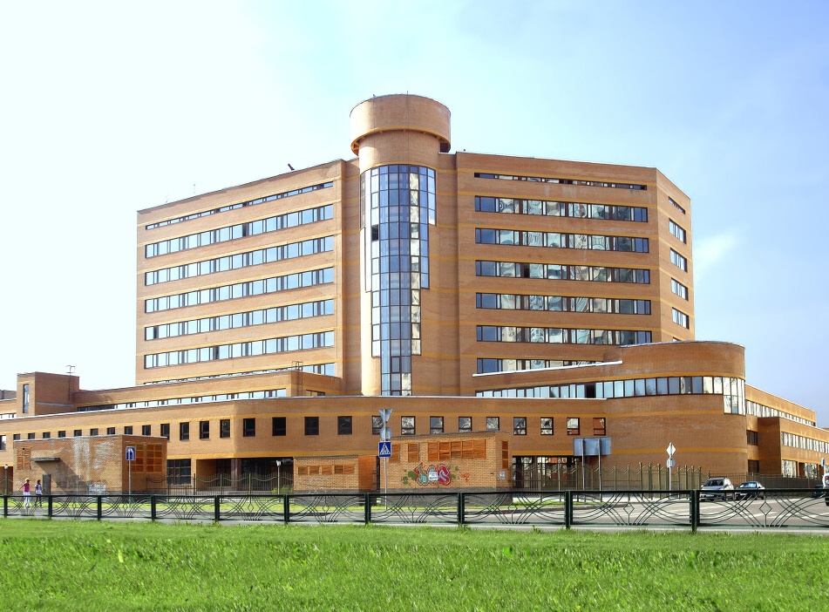



Вычислительная математика
Теория и практика в среде

Slide 2
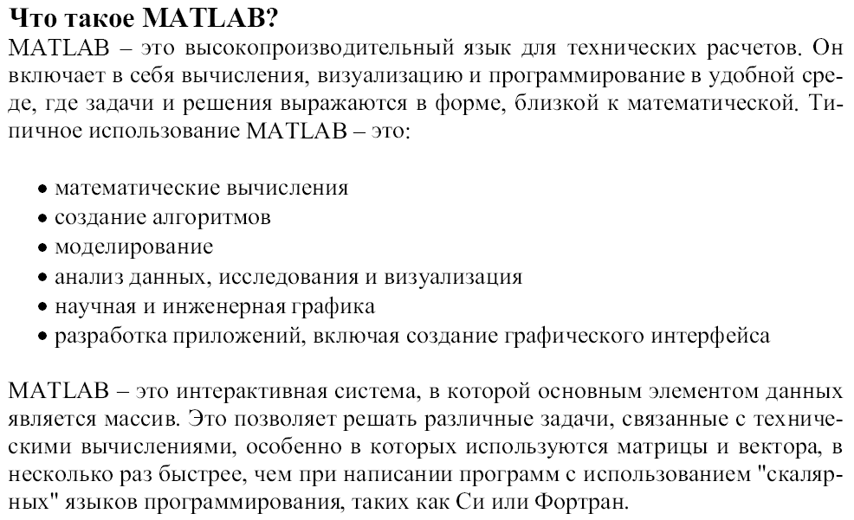

Slide 3
Основные компоненты MATLAB
Система MATLAB (MATrixLABoratory) разрабатывается фирмой MathWorks, создана для работы в среде Windows и представляет собой интерактивную среду для вычислений и моделирования, причем она может работать как в режиме непосредственных вычислений , так и в режиме интерпретации написанных программ. Сильная сторона системы – виртуозная работа с матрицами и векторами.
Среда разработки – набор инструментов и средств обслуживания (графические пользовательские интерфейсы, рабочий стол, окна, редактор-отладчик, браузеры)
Библиотека математических функций – собрание вычислительных алгоритмов
Язык – высокого уровня объектно-ориентированного программирования
Графика – функции высокого уровня для визуализации данных, обработки изображений, анимации
MATLAB API (Application Program Interface) – библиотека, позволяющая писать программы на языках Fortran и C совместно с MATLAB

Slide 4
Инструментальные средства рабочего стола
Командное окно (Command Window) – ввод команд, переменных, выполнение функций и m-файлов
Браузер рабочей области (Workspace Browser) – информация обо всех переменных, массивах, созданных в течение сеанса MATLAB
Редактор массива (Array Editor) – для просмотра и редактирования массивов, которые находятся в рабочей области
История команд (Command History) – для просмотра, копирования и выполнения выбранных команд
Браузер текущего каталога (Current Directory Browser) – содержит
m-файлы, которые можно выполнить в командном окне
Кнопка старта (Start) – доступ к инструментальным средствам, демо-версиям и документации
Браузер справки (Help Browser)
Редактор/отладчик (Editor/Debugger) - создание и отладка m-файлов
Профилировщик (Profiler) – графический интерфейс пользователя , помогающий улучшать работу m-файлов (команда - profile viewer)
Некоторые характеристики инструментальных средств можно определить, выбирая Preferences из меню File

Slide 5
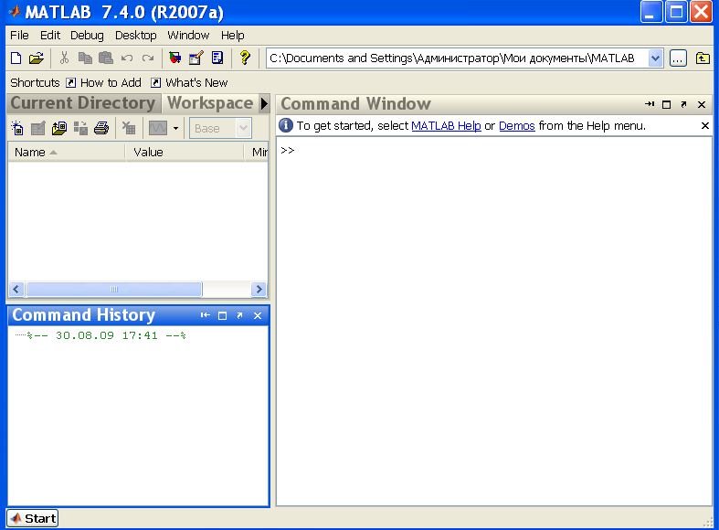
Командное окно (Command Window)

Slide 6
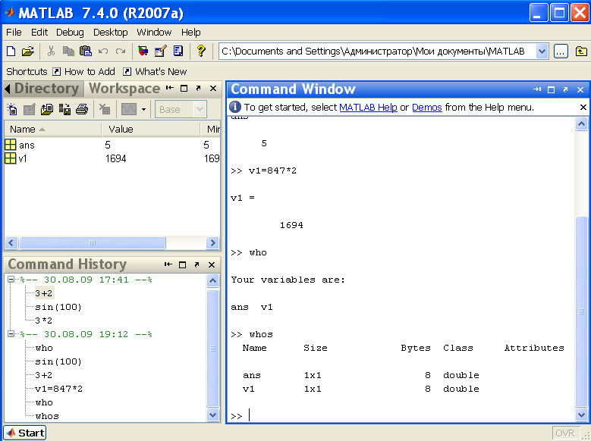
Браузер рабочей области (Workspace Browser)
Delete в меню Edit; Save Workspace As в меню File; Import Data в меню File

Slide 7
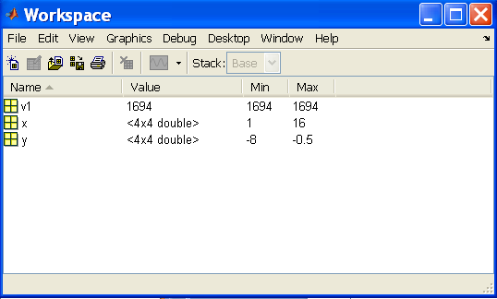
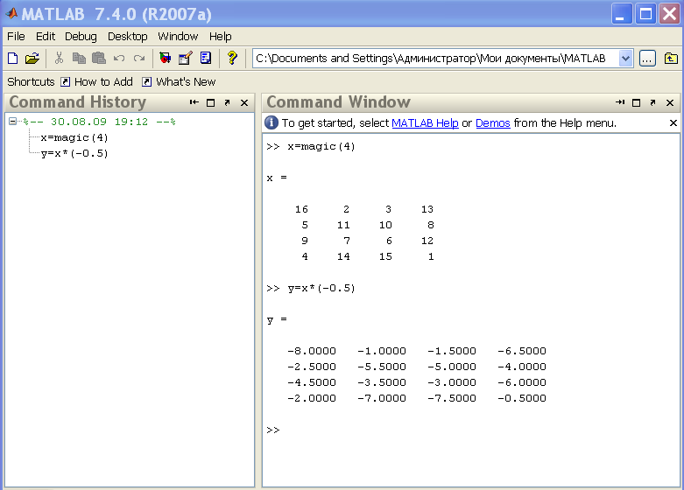

Slide 8
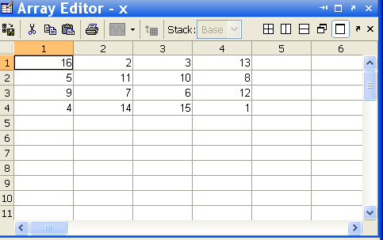
Редактор массива (Array Editor)

Slide 9
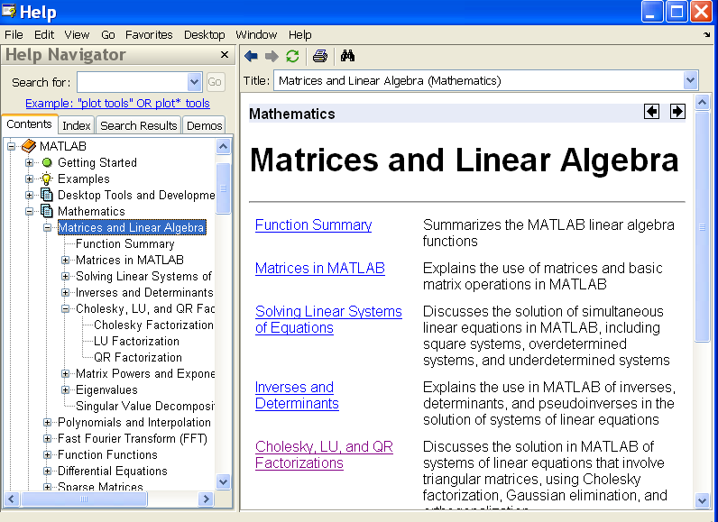
Браузер справки (Help Browser)
Вызов – кнопка справки»?» или команда helpbrowser
Электронные книги в формате html
help < имя m-функции> : help magic

Slide 10
clc – эта команда очищает командное окно, но оставляет неизменным содержимое буфера команд и рабочего пространства
сlear – удаление всех переменных из Workspace
who – отображение имён переменных, размещённых в данный момент в рабочем пространстве
whos – отображение имён массивов, размещённых в данный момент в рабочем пространстве, и их размеров
При вводе команды длиной в несколько физических строк каждая текущая строка завершается тремя точками и нажатием на клавишу ENTER
После завершения сеанса работы с MATLAB все ранее вычисленные переменные теряются. Для сохранения в файле на диске компьютера содержимого рабочего пространства используют команды:
Save Workspace As в меню File; Import Data в меню File
Для загрузки в последующих сеансах работы в оперативную память компьютера ранее сохранённого файла, содержащего рабочее пространство MATLAB, нужно выполнить в меню File команду
Load Workspace

Slide 11
Дополнительные команды справочной системы
computer – тип компьютера, на котором установлена текущая версия MATLAB
info – информация о фирме Math Works
ver – информация об установленной версии и пакетах расширений
version – краткая информация об установленной версии
what – имена файлов текущего каталога
what name – имена файлов каталога, заданного именем
what newname – содержимое файлов каталога, заданного именем
which name – путь доступа к функции с данным именем
help demos – список примеров в справочной системе
bench – тест на быстродействие компьютера и сравнение с другими типами компьютеров

Slide 12
Типы данных MATLAB
logical (true – 1, false – 0)
char – символьная строка
numeric – массивы чисел с плавающей запятой точности single или double, массивы целых чисел со знаком и без
int: int8 (массив 8-разрядных целых чисел со знаком, 1 байт на одно число), int16 (2 байта на одно число), int32 (4 байта на одно число), int64 (8 байт на одно число);
функция преобразования в целый тип со знаком ix=int(x)
uint: uint8 (массив 8-разрядных чисел без знака), uint16, uint32, uint64; функция преобразования y=uint8(x)
single – массив чисел с плавающей запятой одинарной точности (4 байта на одно число); функция преобразования B=single(A)

Slide 13
double – массив чисел с плавающей запятой двойной точности (16 знаков); все вычисления МATLAB делаются с двойной точностью; функция преобразования double(…)
cell array – массив ячеек, в которых можно хранить массивы различных типов и/или размеров
structure – структурированный массив полей для хранения данных с именами
function handle – дескриптор функции (описатель) содержит в виде структуры всю информацию о функции, которая используется в ссылках на неё, для определения местонахождения, выполнения и оценивания функции; обычно передаётся в списке параметров к другим функциям

Slide 14
Пример получения дескриптора функции sin:
Z=functions(@sin) %получаем массив 1 х 1 типа структура
Z=
function: ‘sin’
type: ‘simple’
file: ‘MATLAB built-in function’
Имя переменной:
длина - до 63 символов;
не должно совпадать с именами функций и процедур;
должно начинаться с буквы;
может содержать буквы, цифры, знак подчёркивания;
различаются большие и маленькие буквы

Slide 15
Форматы представления чисел на экране
short – целая часть (по модулю) менее 1000, после запятой 4 знака:
>> format short
x=112.1416
short e – числа с плавающей запятой с 5 знаками: x = 1.1214e+002
long – 16 знаков, целая часть (по модулю) менее 100:
>> format long
x=23.14069263277927
long e - числа с плавающей запятой с 16 знаками: x=2.314069263277927e+001
rat – числа в виде рациональной дроби: pi=355/113
hex – 16-ричное представление числа с двойной точностью: pi=400921fb54442d18

Slide 16
Арифметические операции
+ - сложение
- вычитание
* - умножение
/ - деление
^ - возведение в степень
В одной строке командного окна выражения разделяются символом (;)
Перенос длинной командной строки с помощью ( … )
Оператор присваивания: <имя переменной> = <выражение>

Slide 17
Алгебраические функции
Sin(Z), sinh(Z), asin(Z), cos(Z), cosh(Z), acos(Z), tan(Z), tanh(Z), atan(Z), cot(Z), coth(Z), acot(Z), exp(Z), log(Z), log10(x), sqrt(Z),abs(Z), sign(Z), pi
Переменная Z может принимать как действительные, так и комплексные значения.
Комплексные переменные вводятся следующим оператором присваивания:
<имя переменной> = <Действительная часть> + i│j* Мнимая часть
В МATLAB переменным i, j по умолчанию присвоено значение (-1)^{0,5}

Slide 18
Задание массивов
Все переменные MATLAB являются массивами
Отдельная переменная – массив 1х1
Числовые массивы по умолчанию имеют тип double
Положение элементов массивов определяется индексами:
x(n,m), где n - номер строки, m - номер столбца, индексация начинается с 1
Элементы массива в строке отделяются запятыми или пробелами,
а в столбце – точкой с запятой (;)
Задание одномерных массивов
Задание в командной строке: x = [1,2,3,4] или x = [1 2 3 4]
Задание отдельных элементов: х(3)=3
Задание как диапазон значений: X = XN[:HX]:XK x = 1:0.001:5;
Длину массива можно найти командой: length (x)
ans =
4001
(;) в конце команды предотвращает вывод результатов в командное окно

Slide 19
Некоторые команды для создания одномерных массивов
linspace (a,b) – массив из 100 равноотстоящих чисел между a и b, с включением конечных значений a и b;
linspace (a,b,n) - массив из n равноотстоящих чисел на отрезке [a,b] с включением конечных значений a и b;
logspace (a,b) - массив из n чисел на отрезке [10ª ,10^{b}], равноотстоящих в логарифмическом масштабе с включением конечных значений 10ª и 10^{b}

Slide 20
Задание двумерных массивов
Задание в командной строке: x = [1,2,3,4;5,6,7,8]
Задание отдельных элементов: х(2,3)=7
Оператор [] объединяет в матрицы вектор-строки Х= [u;v;w]
и вектор-столбцы Y =[u,v,w], а также матрицы:
горизонтальное объединение X=[A,B]
вертикальное объединение Y=[C;D]
При этом необходимо соответствие размерностей
Пустой массив задаётся символом [], он используется и для удаления элементов и массивов
Обращение к отдельной р-ой строке массива: у=[р,:]
Обращение к к-ому столбцу массива: у=[:,к]
Команда В=А(:,:) обращается ко всем элементам матрицы, т.е. создаёт копию матрицы А

Slide 21
Элементарные матрицы
zeros(n,m) - матрица из нулей размера nxm
ones(n,m) – матрица из единиц размера nxm
rand(n,m) – матрица случайных чисел размера nxm
eye(n) – единичная матрица порядка n
eye(n,m) – матрица из единиц на главной диагонали размера nxm
magic(n) – магическая матрица порядка n

Slide 22
Операции над матрицами
+ - сложение матриц – функция plus(A,B)
- - вычитание матриц – функция minus(A,B)
* - умножение матриц – функция mtimes(A,B)
.* - поэлементное умножение матриц – функция times(A,B)
.^ - поэлементное возведение в степень – функция power (A,B)
’ - комплексное сопряжение и транспонирование – функция ctranspose (A,B)
.’ – транспонирование матрицы – функция transpose(A)
/ и \ - матричное деление – функции A*inv(B) и inv(A)*B
./ и .\ - поэлементное деление матриц – функции rdivide(A,B) и ldivide(A,B)
Удаление р-ой строки матрицы: у(р,:)=[]
Пусть А-матрица порядка nxm и (s(1),…,s(n)) – перестановка чисел индексов (1,…,n) строк, тогда команда
В=[A(s(1),:); A(s(2),:); … A(s(n),:)]; задаёт перестановку строк

Slide 23
Функции матриц
det(A) – определитель матрицы
B=inv(A) – обратная матрица
[n,m]=size(A) – размерность матрицы
S=length(A) - максимальный размер матрицы А, s=max(size(A))
trace(A) – след матрицы, сумма диагональных элементов, матрица может быть не квадратной
sum(A) – вектор, состоящий из сумм элементов столбцов
prod(A) - вектор, состоящий из произведений элементов столбцов
V=diag(A) – вектор-столбец элементов главной диагонали
A=diag(V) – диагональная матрица с вектором V элементов главной диагонали
U=triu(A) – верхняя треугольная часть матрицы
U=tril(A) – нижняя треугольная часть матрицы
P=poly(A) – характеристический полином матрицы А
J=Jordan(A) – Жорданова форма матрицы А

Slide 24
Символьная математика
Инструментарий символьной математики –
Simbolic Math Toolbox
>> help symbolic - перечень команд и функций
>> funtool – вызов графического окна для выполнения операций над символьными функциями и для построения графиков функций.
Для работы с символьной математикой тип объектов sym.
Примеры
Задание символьного выражения (138байт): еxpr=sym(‘2*x+3*y’);
Задание символьной переменной x (126байт): х=sym(‘x’);
Задание символьного числа pi (128байт): pi=sym(‘pi’);
Задание символьных переменных y, z, t: syms y z t;
Символьный вывод выровнен слева.

Slide 25
1) >> syms x y
>> (x-y)*(x-y)^2
ans =
(x-y)^3
2) >> expand(ans)
ans =
x^3-3*x^2*y+3*x*y^2-y^3
3) >> factor(ans)
ans =
(x-y)^3

Slide 26
Функции, задаваемые пользователем
Задать функцию f(x)=x*²
1. >> f = @ (x) x^2
f =
@ (x) x^2
>> f1 = inline (‘x^2’,’x’)
f1 =
Inline function:
f1(x) = x^2
Обращение к заданной функции:
>> f(4) или >> f1(4)

Slide 27
Задания
Выполните несколько арифметических операций c произвольными числами.
Познакомьтесь с возможностями получения справочной информации.
Выполните команды, приведённые в презентации
Создайте массивы размерности 2х3 и 3х2, задав значения их элементов. Перемножьте массивы. Выполните различные математические операции с этими массивами. Изучите содержимое окон на рабочем столе.

Slide 28
5. Выполните примеры с символьными переменными.
a) >> syms x y
>>(x-y)*(x-y)^2
ans =
(x-y)^3
b) >>simplify ((x^3-y^3)/(x-y)
ans =
x^2+x*y+y^2
с) Сравните команды:
>> cos(pi/2) и >> cos(sym(pi/2))
>> sym('1/2')+sym('1/3')

Slide 29
6. Сравните результаты вычислений:
>> 3^45
ans =
2.9543e+021
>> vpa(3^45)
ans =
2954312706550833610752. - точность до 16-ого знака
>> vpa(‘3^45’)
ans =
2954312706550833698643. - точный результат

